Slide 1
Softwarearchäologie live
Ich hatte da mal was gebastelt

Slide 2
Gedächtnisprotokoll

Slide 3
Historie
Damals™ wollte ich Dinge messen.
Anforderungen:
Samplingrate: 1/10ms oder besser
Anzahl Sensoren: >15
Jitter zwischen Sensoren: <10ms
Sensortypen:
Widerstandsbasiert
Puls
Spannung
Dezentrale Wandlung
Zentrale Aufzeichnung in sicherer Entfernung
NI-Systeme: nein, weil €
Arduino: nein, weil Samplingrate

Slide 4
Lösungsansatz
Zentraler PC zur Datenaufzeichnung
Dezentrale Sensor-Nodes zur Messwertwerfassung
Standard-HW und SW
Konfiguration via Bus
Kommunikation via CAN
Steuerung von Aktoren wäre „nice to have“, Implementierung später.

Slide 5
Was lief?
Eine Sensor-Node mit Temperatursensor (Widerstandsbasiert)
CAN-Dongle am Linux-PC
Konfiguration der Sensor-Node via Konfigurationstool (GUI)
Auslesen, Anzeigen und Logging von Werten in der Anzeige- und Logging-GUI
Hier nur mit Datenrate 1/500ms
Und dann lief Boris… und vieles andere.

Slide 6
Zeitsprung: 2026
Ich brauche das Ding. Diesmal wirklich! Ernsthaft!
Plan:
Bestandsaufnahme
Einrichten einer automatisierten Testumgebung
Refactoring des alten Codes
Testbarkeit
Vervollständigen / verbessern
Pulsbasierte Sensoren
Linearisierung / Kennlinie
Vermutlich noch viele andere Dinge

Slide 7
Tagebuch

Slide 8
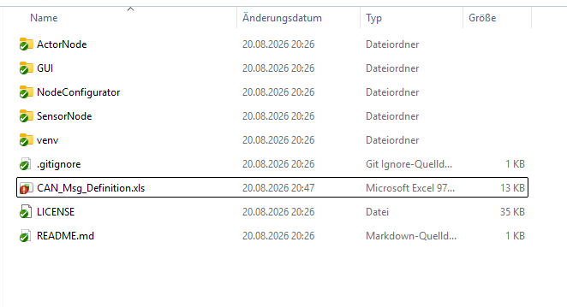
Bestandsaufnahme
Code ist bei Github
Ich hab damals sogar etwas dokumentiert.
CAN-Protokoll
HW-SW-Interface für die Sensor-Node
Schaltplan, Layout fehlt komplett

Slide 9
IDE Aufsetzen, laufen lassen.
Größtenteils Python
Sensor-Nodes in C / Stm32
VS Code mit venv
Unter Windows…?
… aber ich will es unter Linux benutzen!
… ich will es automatisiert testen, Windows Laptop hat keine IOs. Sideprojectcounter = 1
→ Bevor ich ernsthaft starte, brauche ich eine Architektur zur Infrastruktur.

Slide 10
Was sagt AI zu dem Plan?
Was sagt die AI dazu?
## 10. Recommended Work Order
1. Freeze the node model and message specification.
2. Separate configuration, protocol, and runtime logic.
3. Add unit tests for validation and conversion logic.
4. Add integration tests around CAN message flow and node state.
5. Validate timing with at least 10 sensors.
6. Perform a final hardware system test using the real bus and sensor setup.
7. Only then consider the refactor complete and release-ready.
Im Prinzip ja, aber es fehlt die komplette (Test-)Infrastruktur.

Slide 11
Infrastruktur
Copilot und ich kommen zur gleichen Grundidee
Coding auf dem Smart (=Windows) Laptop
Unittesting (Python) auf Smart Laptop
Integration und Hardware-Testing auf Ziel-OS (Linux)
STM32 Build und Testing auf Linux via ssh
HIL
Sideprojectcounter ++
Henne-Ei: Ich brauche ein automatisches Messsystem um ein automatisches Messystem zu bauen.
Vereinfachung / Spezialisierung: Es reichen wenige umschaltbare Stimulatoren, Messen ist (erstmal) nicht erforderlich
Widerstand: 5 Werte (unterhalb Messbereich, Messbereich unten, mitte, oben, Oberhalb messbereich)
Arduino, GPIOs + Relais
Spannung: 0..5V
Arduino, PWM + Filter
Pulse: 0 .. 100Hz (?)
Arduino, GPIO

Slide 12
Architektur / Projektplan
Copilot hats dokumentiert
Copilot hat einen Umsetzungsplan gemacht. Delivery: Anfang Februar.
Plan ist sehr detailiert in Bezug auf Systemarchitektur
Copilot meint, mit TDD dauert die Entwicklung bis Mitte April.
Parallel dazu: Raspberry Pi 1 ist echt Langsam!

Slide 13
Neuer Tag, neuer Code
Der Plan von Copilot ist mir zu langsam.
Ich möchte:
Dev- und Testumgebung aufsetzen
Überprüfen, ob der aktuelle Stand funktioniert (Hat er ja bereits, IIRC)
Inkrementell ändern
Agil: Ich kenne im Vorfeld noch nicht alle Anforderungen ausreichend genau
Copilot hat den Plan angepasst. Agil und Test-First. Zieldatum: Anfang Februar
Copilot hatte das SUT nicht klar definiert. Systemgrenzen teilweise unscharf. Hängt sich sehr an Fachbegriffen (DUT, SUT) auf

Slide 14
Lets get Cracking!
Definition von Protokoll und Architektur besteht bereits.
Raspberry pi 1 als Test/Buildstation aufsetzen
Immernoch Langsam. Zumindest boot und desktop.
Mal schauen, ob alles per SSH geht.
2h Arbeit um bootzeit von 2 ½ minuten auf 1 ½ minuten zu reduzieren. ChatGPT dreht sich am Ende im Kreis.
Hinweis Copilot: 8GB SD Karte ist nicht wirklich geeignet für Docker, compiler, toolchains, build dirs, test artifacts, etc.
Guter Hinweis ChatGPT: GDB zum Flashen wird im Build und im Testcontainer benötigt.
Guter Hinweis #2: gemeinsamer Workspace für beide Container
Infrastruktur aufsetzen, Copilot als Gesprächspartner. Docker hätte sonst länger gedauert

Slide 15
Erste Tests
Grundfunction Testframework:
Pass
Erreichbarkeit pcberry von Testberry (aus dem Container heraus)
Schwierig, da Container nichtmal Funktionen wie „ping“ kennt.
AI hilft bei der Installation.
VSCode remote debugging via SSH läuft auf dem testberry nicht, da veraltetes 32bit system

Slide 16
Version 2
Um das Testframework zu vervollständigen, sind Änderungen an der SUT-Architektur nötig.
AI unterstützt durch Dokumentation der Vorgaben
Schwierigkeit: Spezifizität. „Change name of folder“: Auf welcher Maschine, in welchem Kontext?
AI Assisted TDD:
Es gibt ja schon Funktionen, also erstmal Tests bauen, die die Funktion des SUT prüfen. Wenn das läuft, startet das eigentliche Refactoring.

Slide 17
REST-API Conctract
AI baut unittests für REST-API. Backend wird durch Mock ersetzt
Natürlich sind nicht auf Anhieb alle Tests grün
Das sehe ich als gute Sache, da ich so tiefer in die Tests reinschauen muss und besser verstehe, wie alles funktioniert. 2047 != „2047“
Schwierigkeit: AI will immer alles in einem Schritt fixen, da komme ich selbst geistig nur schwer hinterher. Ich sage AI also, dass wir das Fehler für Fehler abarbeiten. Langsamer, aber in dem Schritt ist korrektheit wichtiger.
AI nutzt einige funktionen / Möglichkeiten von Robot Framework, die ich noch nicht kannte. Hier lerne ich (wie beabsichtigt) viel dazu.

Slide 18
Denkste!
GUI ist Zentrales Element der software.
Loopback-Communication ist aktiviert, funktioniert aber nicht.
CAN-Communication muss reaktiviert werden
→ hier sind wir in der Archäologie!
AI unterstützt bei der Analyse
Selbst für die einfachste Inbetriebnahme muss eine Menge umgebaut werden.
Mein Plan:
Statt myGUIClass wird ein neuer Scheduler / datenhandler benötigt
Statt GUI-Steuerung werden einzelne Werte auf Konsole gekippt?
Implementierung mittels remote Debugging auf pcberry
Development auserhalb vom pcberry ist schwierig da für laufende Tests die hardwareverbindung zum CAN unabdingbar ist
SSH scheint nicht besonders schnell zu sein (oder besonders stabil)
Zumindest nicht mit manueller Passworteingabe.
Mittelmäßige Planungen sind schwierig mit KI. Hier bedarf es externer Dokumente, in denen der Plan festgehalten und aktualisiert wird.

Slide 19
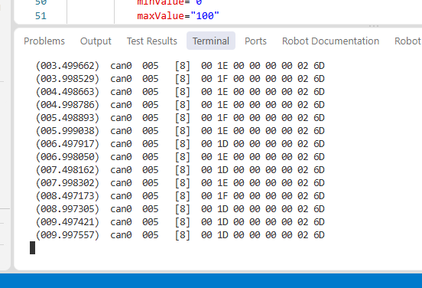
Refactoring
Milestone 1:
CAN-Nachrichten werden gelesen und auf Konsole gekippt.
Prerequesite: CAN funktioniert
Schritte:
CAN ausserhalb von python prüfen
Trennen von pccoms und tkinter / scheduling
Erstmal Standalone CAN-monitor
KI baut das schon. TDD kann hier nicht genutzt werden weil an den schnittstellen (Hardware) nicht sauber stimuliert werden kann. Korrektheit muss durch Review sichergestellt werden.

Slide 20
Can_monitor.py
Implementierung via KI sieht erstmal gut aus. KI will direkt auf meinem Laptop prüfen, obs geht… klappt natürlich nicht weil falsche Umgebung. Hier wäre remote debugging hilfreich!
Ich prüfe manuell auf dem pcberry, es läuft auf anhieb.
Mein Gehirn plant zu langsam / zu kleinschrittig.
Was will ich denn als nächstes machen? Wo ist mein Big Picture / großer Plan?
KI hat den Plan im Speicher.
Nächster Schritt laut KI: Configuration einbinden
Gefühlt hätte ich das auch getan, mir fehlt aber der übernächste Schritt / große Plan zum Endprodukt.
Was ist der nächste Meilenstein? Der Ursprünglich erarbeitete Taskplan hilft nicht wirklich. Laut dem Plan bin ich Anfang November / 2 Monate in der Zukunft. (Hardware-test fixtures habe ich übersprungen) → Aktueller Task: „Process-Control GUI and logging“. Nicht falsch, nicht hilfreich.
Meilenstein: Ich will Unittesten können. Auf meinem Windows-Laptop. Also wieder Infrastruktur / .venv aufsetzen. Oder verzichte ich darauf und arbeite direkt auf dem pcberry? Fragen und entscheidungen dauern länger als das eigentliche coden. Gefühl sagt: Wenn ich wüsste, was ich will, wäre ich längst fertig.

Slide 21

Nächster Meilenstein
Neue Main-file.
Soll Scheduling machen
Soll configuration lesen
Soll CAN Kommunikation lesen und umschaltung zu Dummy Kommunikation beinhalten
Dummy Kommunikation sendet dauerhaft (500ms, id=005, ambient temperature = 28 degree)
Dummy Kommunikation läuft über welchen Kanal?
Soll REST Server zu verfügung stellen, dort Daten publishen
Erstmal nur Lesen
Konfiguration kommt später
Soll Scheduling machen
DAS Können wir wieder Testdriven machen!
Hierzu brauchen wir Lokale SW-Ausführung, das ist nach dem restlichen Zeug mittlerweile ziemlich einfach.

Slide 22
MVP
Canbus vial simulation
Rest: only read configurations and can value
Scheduler
Configuration reader
Main
Alle tests grün … Zeit fürs Review!
Logger muss komplettiert werden
CAN muss getestet werden (remote debugging)
Logger muss aus dem Scheduler raus

